Slide 1
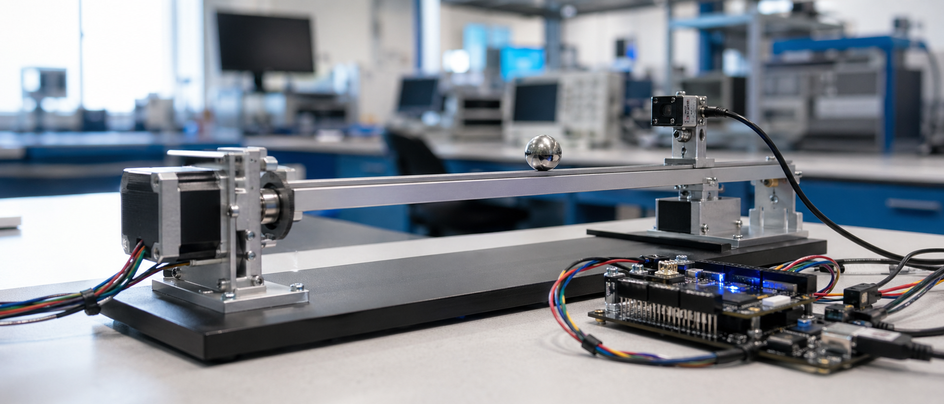
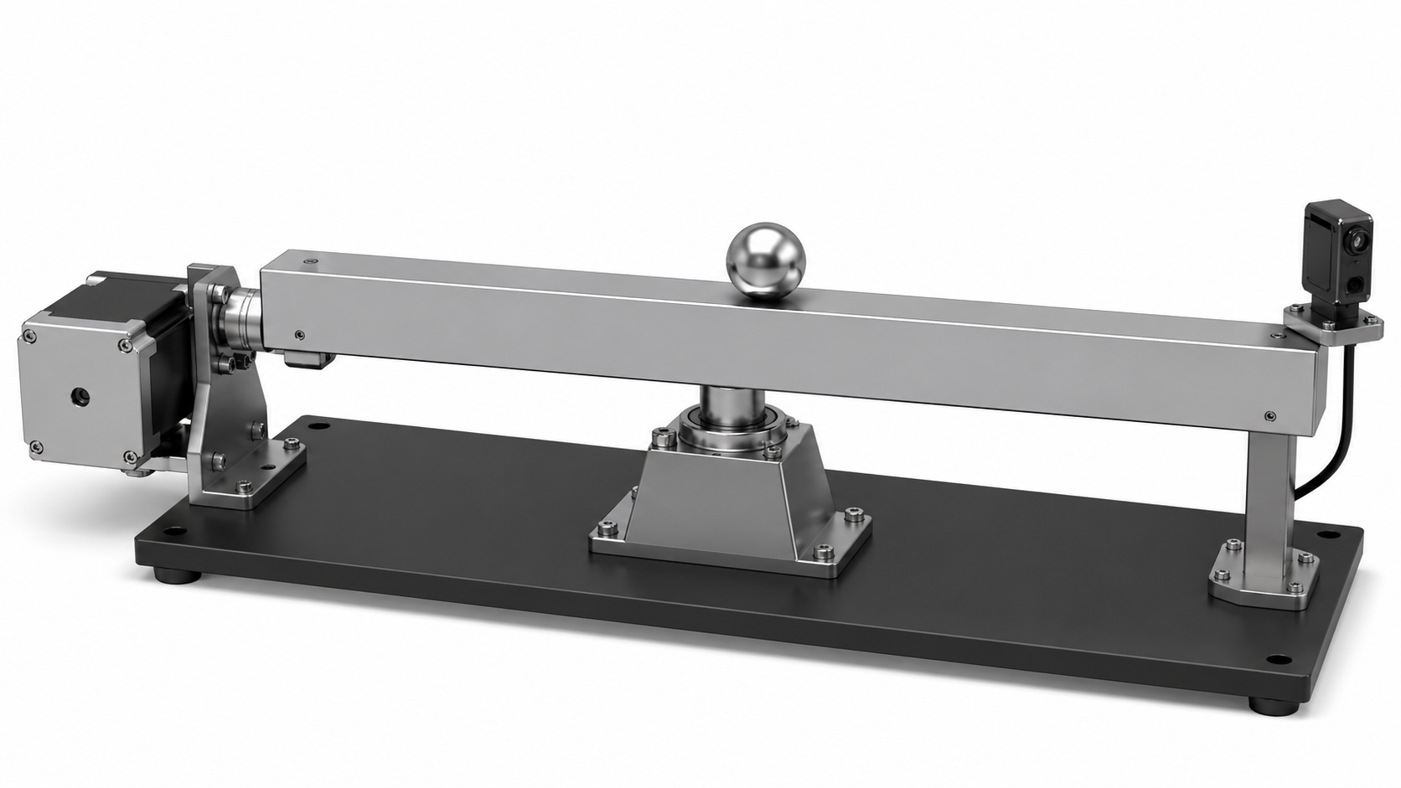
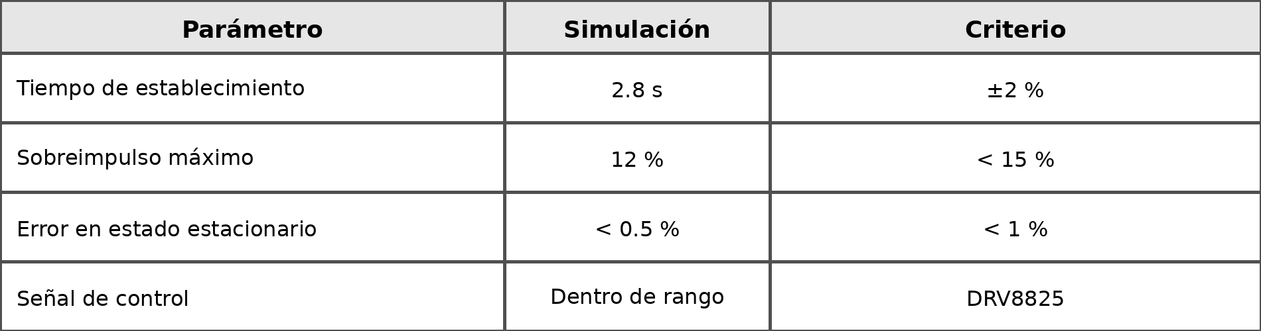
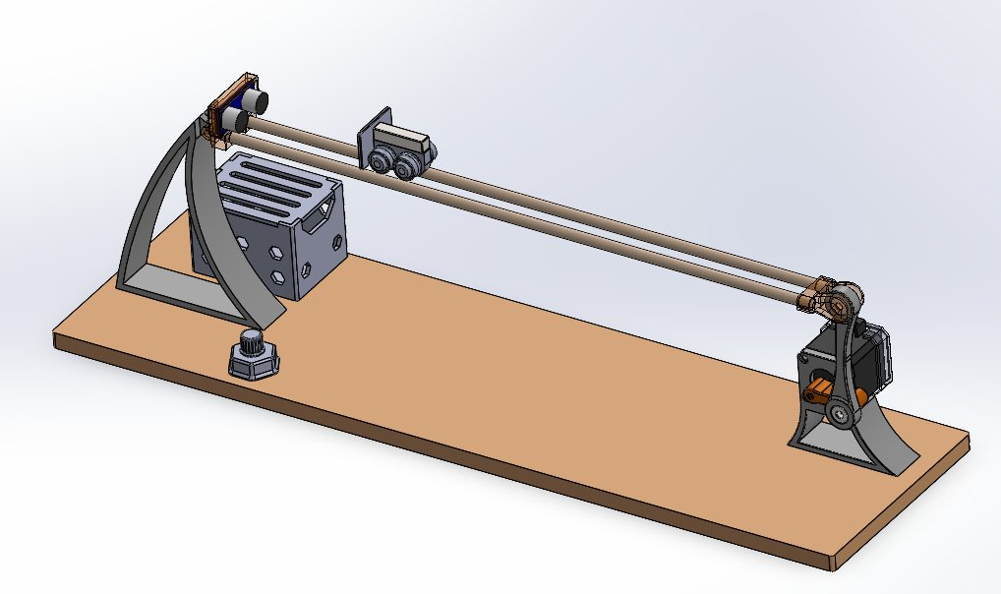
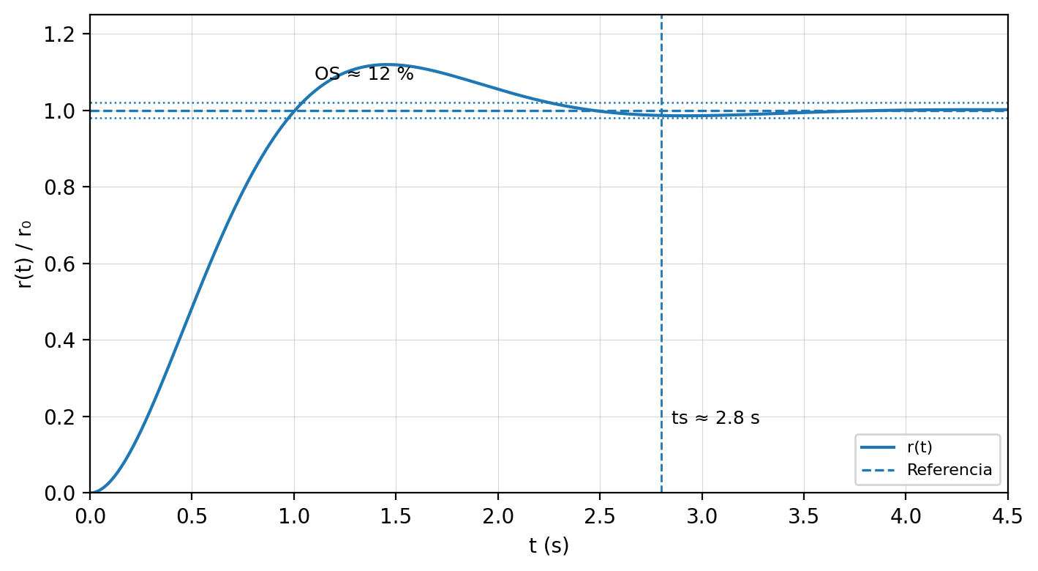


Sistema de Control Ball and Beam: Modelado Matemático y Control Discreto
Maldonado Zamudio Arith (doceavo semestre en Ingeniería Mecatrónica)¹,*; Abundiz Carbajal Jesús Juventino (doceavo semestre en Ingeniería Mecatrónica)¹; y Martínez Fuentes Oscar (profesor asesor)¹
¹Universidad Iberoamericana Puebla, San Andrés Cholula, Puebla, México • *jesus.abundiz@iberopuebla.mx
Introducción
Resultados y discusión
El sistema Ball and Beam es un banco de pruebas clásico para ingeniería de control debido a su dinámica no lineal, subactuada e inherentemente inestable. El objetivo de control consiste en mantener una esfera en equilibrio sobre una barra articulada, cuyo ángulo se ajusta con un actuador rotatorio. El sistema Ball and Beam es un banco de pruebas clásico en ingeniería de control debido a que es inestable en lazo abierto, no lineal y subactuado. El problema consiste en estabilizar la posición de una bola sobre una barra mediante un controlador PID discreto, considerando retos propios de una implementación de bajo costo como el retardo de muestreo, el ruido del sensor infrarrojo, la saturación del actuador y las limitaciones del modelo linealizado.
Los resultados de simulación se obtuvieron en MATLAB/Simulink usando un periodo de muestreo Ts = 0.02 s y un controlador PID discreto con Kp = 8.5, Ki = 0.3 y Kd = 2.1. La respuesta ante una entrada escalón presentó un tiempo de establecimiento de 2.8 s, un sobreimpulso máximo de 12 % y un error en estado estacionario menor al 0.5 %. Estos valores son comparables con trabajos de referencia, aunque el uso de control discreto introduce un retardo de muestreo que puede incrementar ligeramente el sobreimpulso.
2.8 s
12 %
< 0.5 %
0–45 V
2.5 A
tiempo de establecimiento
sobreimpulso máximo
error estacionario
driver DRV8825
corriente nominal
Tabla 1. Desempeño del controlador PID discreto.
Objetivo
Obtener el modelo matemático del sistema Ball and Beam, linealizarlo, discretizarlo mediante ZOH, diseñar un controlador PID discreto y validar su desempeño mediante simulación en MATLAB/Simulink, estableciendo la base para su futura validación experimental en un prototipo físico.
Hipótesis de trabajo: bola rígida, rodadura sin deslizamiento y pequeñas perturbaciones alrededor del punto de operación.
Metodología
1
Modelado Euler–Lagrange
Se obtiene B·r̈ + m·g·sin(θ) ≈ 0, con B = m + Jb/R².
2
Linealización
Fig. 1. Render conceptual del prototipo Ball and Beam: barra articulada, motor NEMA 17 y sensor de distancia.
Fig. 2. Respuesta escalón simulada del controlador PID discreto: ts ≈ 2.8 s, OS ≈ 12 %.
Aproximación de pequeñas perturbaciones: θ≈0 y r≈r₀.
La señal de control permanece dentro del rango operativo del driver DRV8825 durante el transitorio. Las pruebas con el prototipo real permitirán caracterizar no linealidades y ajustar el controlador en la plataforma embebida.
3
Discretización ZOH
Transformada Z y retenedor de orden cero para implementar control digital.
4
Diseño PID discreto
Asignación de polos y ajuste Kp, Ki, Kd en MATLAB/Simulink.
Conclusiones
Integración física
Se obtuvo el modelo matemático del sistema Ball and Beam mediante Euler–Lagrange y se diseñó un controlador PID discreto con desempeño simulado comparable con la literatura: ts≈2.8 s, OS≈12 % y eₛₛ<0.5 %..
La plataforma propuesta es de bajo costo y replicable para el estudio de sistemas inestables y subactuados. Como limitaciones, los resultados corresponden únicamente a simulación del modelo linealizado y aún no incluyen fricción, zona muerta del sensor ni cuantificación del ADC, por lo que la validación experimental será el siguiente paso
5
PLA, sensor GP2Y0A21, motor NEMA 17, DRV8825 y microcontrolador 32 bits.
Referencias
Trabajo futuro
[1] K. J. Åström y T. Hägglund, PID Controllers: Theory, Design, and Tuning, ISA, 1995.
[2] H. K. Khalil, Nonlinear Systems, Prentice Hall, 2002.
[3] R. C. Dorf y R. H. Bishop, Modern Control Systems, Pearson, 2017.
[4] MathWorks, Control System Toolbox.
[5] J. C. Kantor, Ball and Beam Control Demonstration, Univ. Notre Dame, 2021.
[6] G. F. Franklin, J. D. Powell y M. L. Workman, Digital Control of Dynamic Systems, 1998.
[7] F. Abbasi, Ball and Beam Control System, Univ. Tehran, 2023.
[8] Texas Instruments, DRV8825 Stepper Motor Controller IC, Datasheet, 2014.
[9] Sharp, GP2Y0A21YK0F Distance Measuring Sensor, Datasheet.
[10] E. D. Sontag, Mathematical Control Theory, Springer, 1998.
[11] Dassault Systèmes, SolidWorks Documentation.
▸ Integración completa del hardware y validación experimental.
▸ Comparación entre la respuesta real y la respuesta simulada.
▸ Implementación del PID discreto en una plataforma embebida.
▸ Evaluación de estrategias de control avanzadas, como observador de Luenberger y control por modos deslizantes.
▸ Documentación del prototipo para su replicación en laboratorios de control.
Agradecimientos
A la Universidad Iberoamericana Puebla y al Departamento de Ciencias e Ingenierías por el apoyo brindado al proyecto. Al profesor Oscar Martínez Fuentes por su asesoría académica y orientación técnica durante el desarrollo.
1
Primavera 2026
MEJORAR
EL MUNDO
ES POSIBLE

